Slide 1
Проект по предмету ”Практикум на ЭВМ”
Выполнил:
Студент 2 курса факультета ПМ-ПУ
Агеев Андрей,232 группа

Slide 2
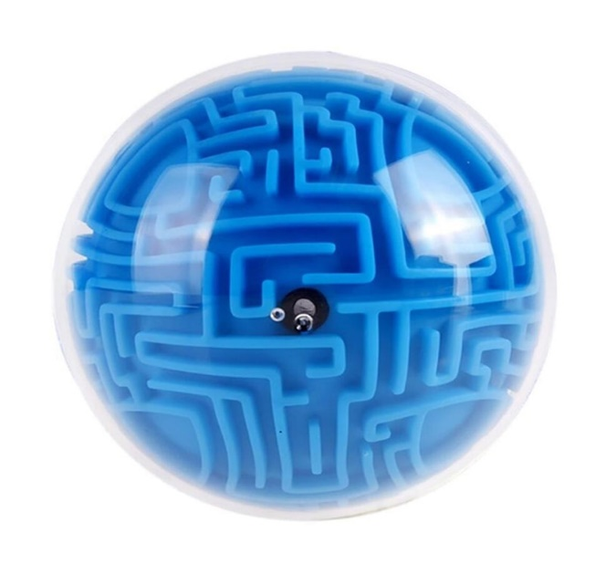
Постановка задачи
Реализовать игру “Шарик в лабиринте” на дисплее , используя микроконтроллер Arduino
Примечание:Необходимо докатить мячик до конца двумерного лабиринта с помощью кнопок движения

Slide 3

Требования к выполнению задачи
Финальная версия проекта должна являться законченным продуктом с полноценной документацией.
Код проекта должен содержать подробные комментарии, поясняющие основные моменты логики работы.
Styleguide не конкретизирован, однако необходимо придерживаться единого стиля во всем проекте.
Необходимо полностью повторить интерфейс и геймплей оригинальной игры по ссылке, если не указано иного в примечаниях. Любые отклонения от оригинала должны быть строго аргументированы.
Код проекта должен быть выложен в открытом репозитории сервиса github.com.

Slide 4
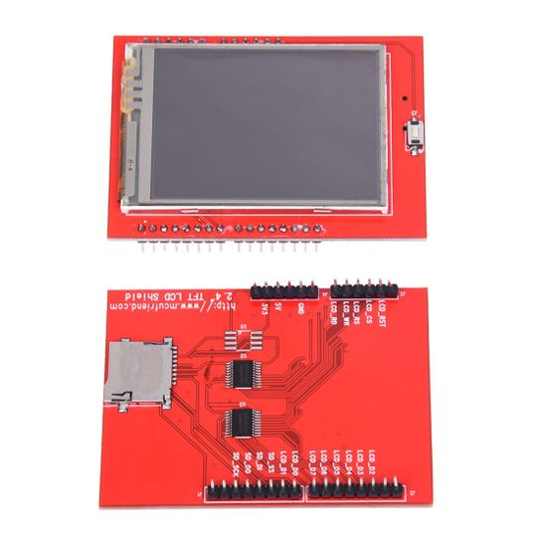
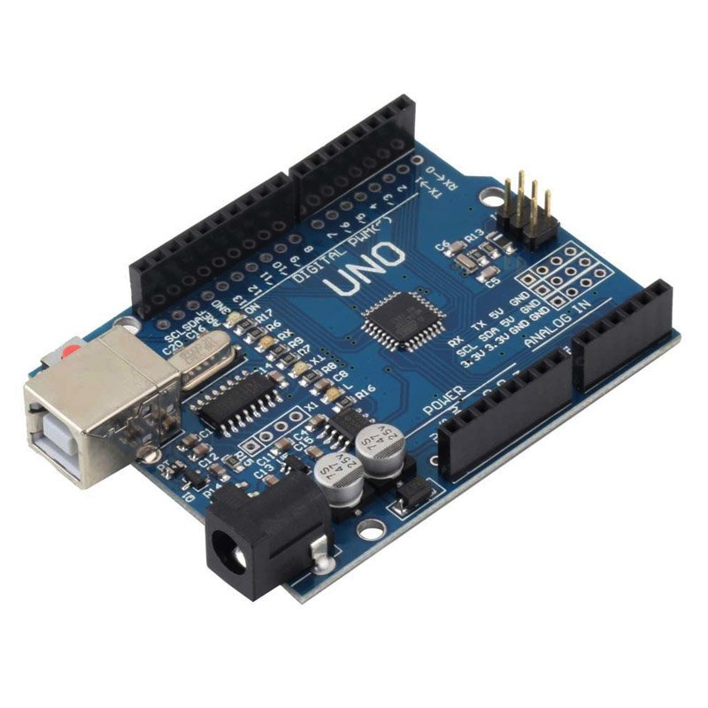

Описание использованных устройств
Для реализации данного проекта использовались:
1)Плата Arduino UNO R3
2) сенсорный дисплей TFT LCD Touch screen 2.4

Slide 5
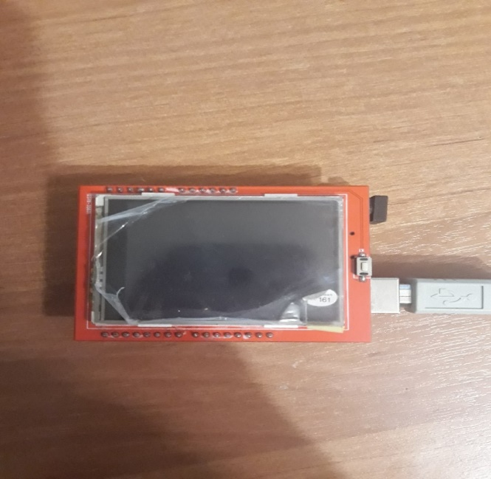
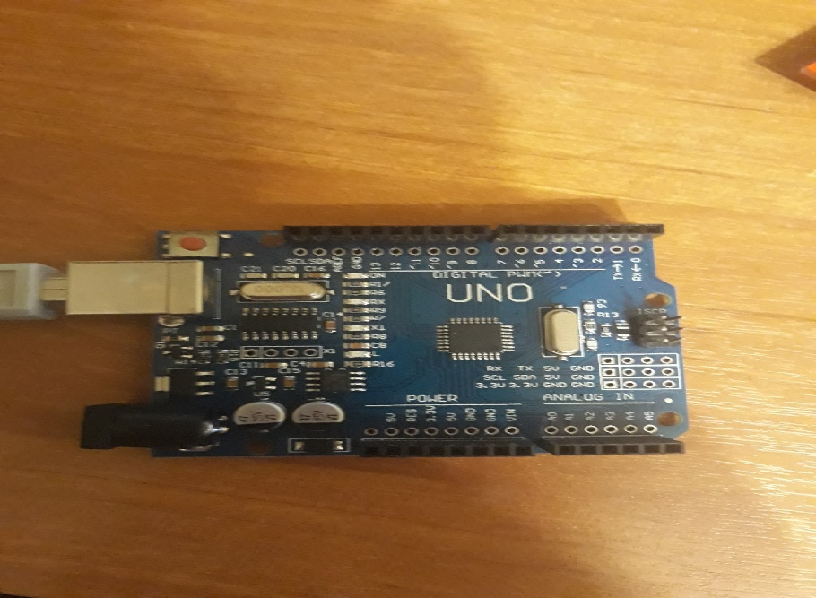
Общая схема подключения устройств
Подключил дисплей к плате Arduino UNO единственным возможным способом
Плату Arduino подключил к компьютеру по USB-проводу

Slide 6
Описание использованных библиотек
В данном проекте я использовал следующие библиотеки для Arduino: 1) Adafruit_GFX – основная графическая библиотека для дисплеев
2) TouchScreen – библиотека для работы с сенсорным экраном
3)SWTFT - стандартная библиотека, необходимая для работы Ардуино с TFT экранами разных типов

Slide 7
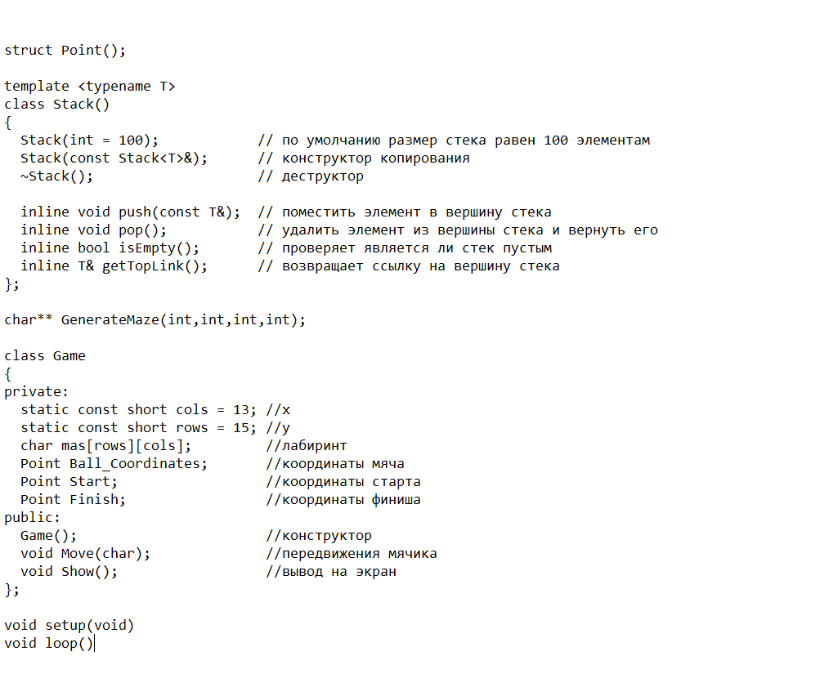
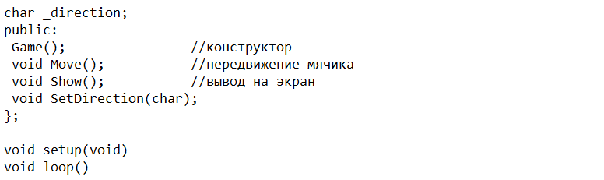
Программная архитектура проекта

Slide 8
Инструкция по эксплуатации
При включении игры выводится название игры и текущий уровень
Пользователь с помощью кнопок управляет мячом , доводя его до финиша(фиолетового квадрата)
Далее его переводят на новый уровень и так он может проходить бесконечное количество уровней ,развивая свое мышление
Выход из игры на данный момент осуществляется отключением питания дисплея

Slide 9
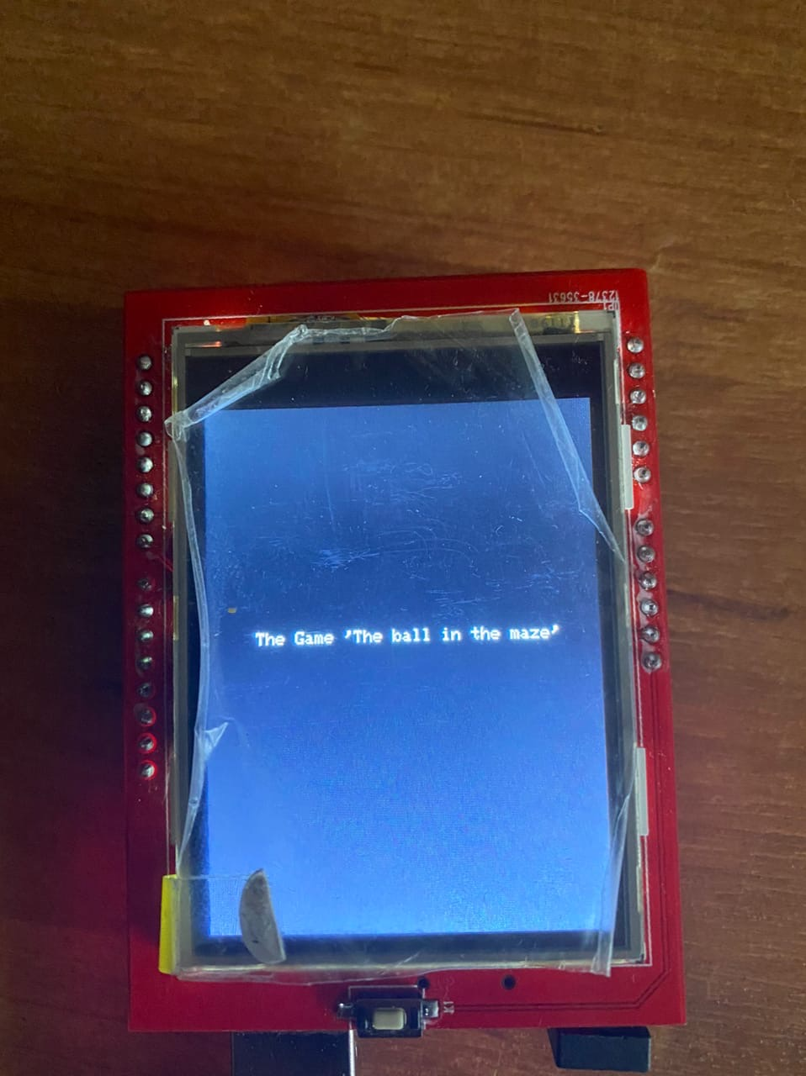
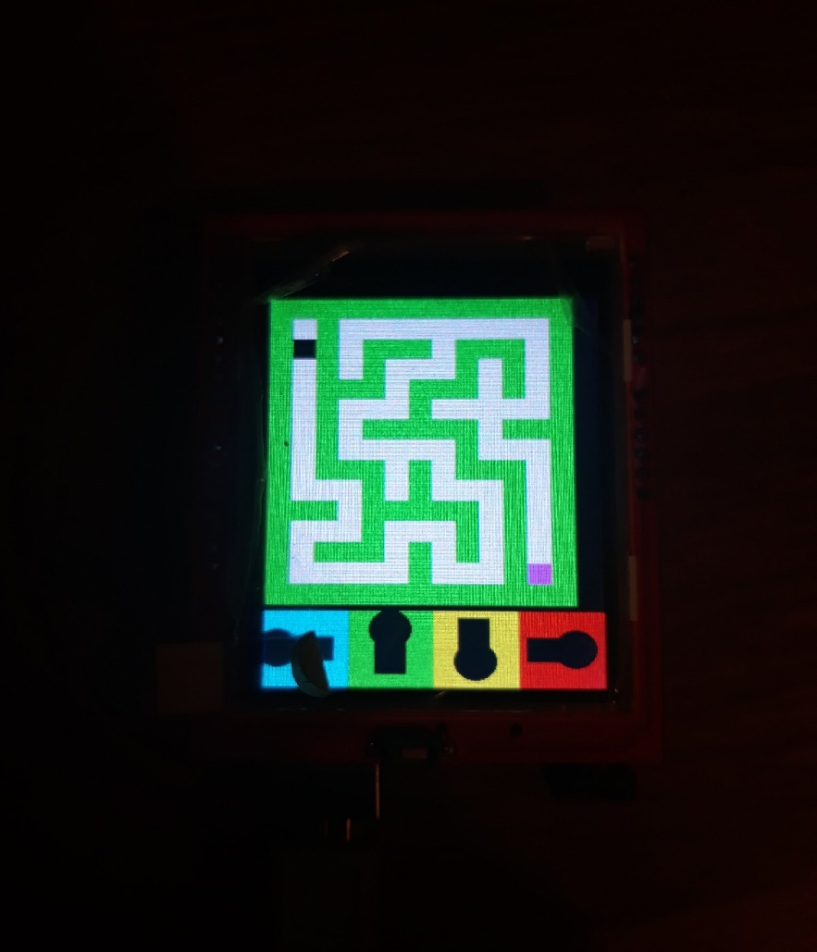
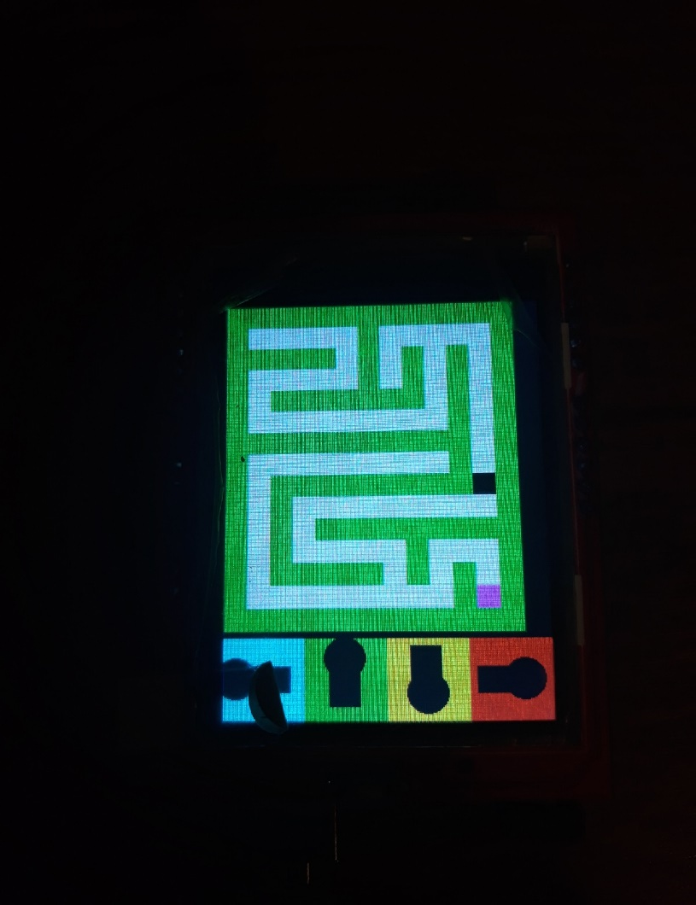
Демонстрация

Slide 10
Спасибо за внимание!!!

